Slide 1
Charla Concurso Institutos Milenio en Ciencias Naturales y Exactas, y en Ciencias Sociales, Convocatoria 2019

Slide 2
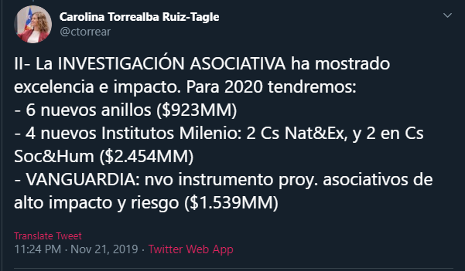
1. Introducción
Durante el año 2019 la Iniciativa Científica Milenio celebró sus 20 años de historia como programa y dejó de formar parte de la Subsecretaría de Economía y Empresas de Menor tamaño para unirse a la nueva Agencia Nacional de Investigación y Desarrollo.
El 21 de noviembre de 2019 el Senado aprueba el primer presupuesto del MinCiencia. La Subsecretaría de Ciencia, Tecnología, Innovación y Conocimiento logró un aumento de presupuesto para abrir 2 nuevos concursos Milenio:
1. Concurso de Institutos en Ciencias Naturales y Exactas 2019
2. Concurso de Institutos en Ciencias Sociales 2019

Slide 3
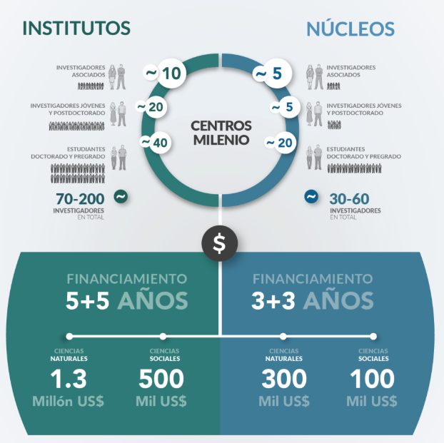
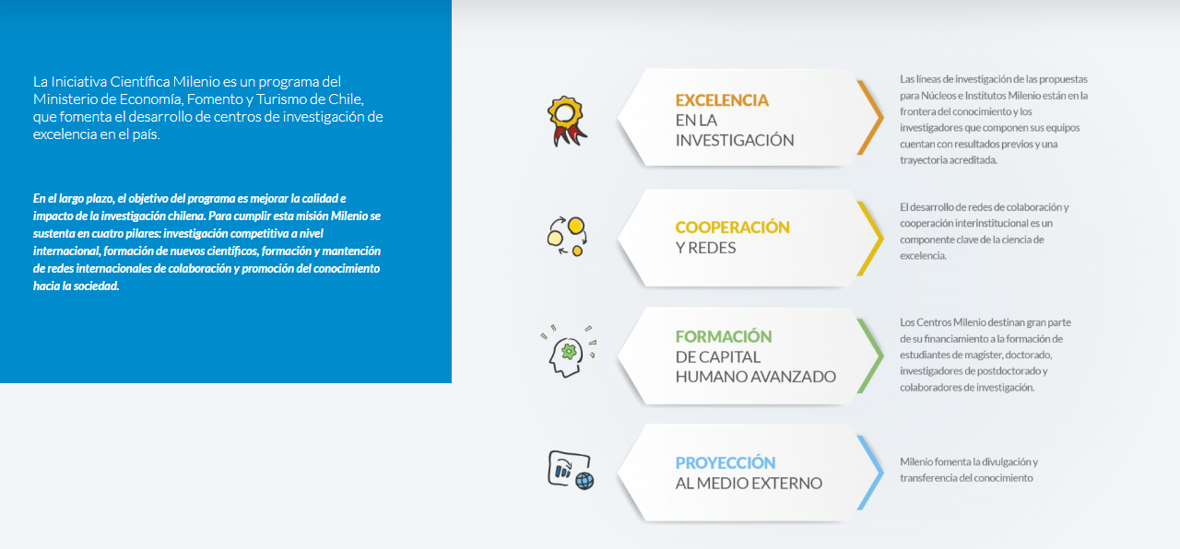
4 Pilares de Milenio e Instrumentos de Financiamiento

Slide 4
2. Aspecto relevantes
Los concurso de Institutos en Ciencias Naturales y de Ciencias Sociales, tienen en común los siguientes aspectos:
Período de postulación: Desde el 31.12.2019 hasta el 04.03.2020
Período de preguntas: Desde el 31.12.2019 hasta el 26.02.2020
Vigencia del centro adjudicado: 120 meses
Cantidad de cupos
Formulario de postulación
Procedimiento de recuperación de contraseña y activación de cuentas

Slide 5
2. Aspecto relevantes
Los concurso de Institutos en Ciencias Naturales y de Ciencias Sociales, difieren en los siguientes aspectos:
Monto: $10.000 millones de pesos para Institutos en Ciencias Naturales y $5.000 millones de pesos para Institutos en Ciencias Sociales (120 meses)
Composición de los equipos de trabajo (50,1% de los investigadores asociados cuentan con grado académico del área respectiva).
Hay diferencias en las postulaciones nuevas y en la de renovación.

Slide 6
Aspectos clave de las bases concursales (1/3)
Por bases:
Nombre del Instituto: “Instituto Milenio…” o “Millennium Institute”
Composición del equipo: más de la mitad de los investigadores asociados deben tener título o grados académicos en ciencias naturales o exactas / o sociales para ser considerados en las áreas respectivas.
Mínimo 6 investigadores asociados.
Al menos una mujer en cargo de directora o directora alterna.
Participación en más de una propuesta:
  Como director o director alterno: en una única propuesta de Institutos
  Un investigador puede ir como director o director alterno en una propuesta de núcleos y en una de institutos, pero podrá asumir como tal solo en un proyecto adjudicado. El proyecto que rechace se considera desistido.
  Investigadores que actualmente son directores o directores alternos en algún centro Milenio pueden postular en esos cargos a este concurso. Si se lo adjudica deberá renunciar al cargo del centro vigente en el plazo establecido en las bases.
  Pueden postular en calidad de Investigador Asociado en un máximo de 2 propuestas por concurso (excepto en los cargo de dirección)
Notes:
Institutos Nuevos: 60% de los asociados no lo han sido en un Instituto o Centro Equivalente
Instituto Renovación: Al menos el 40% de los asociados han trabajado juntos en un instituro o Centro Equivalente.

Slide 7
Aspectos clave de las bases concursales (2/3)
PRODUCTOS RELEVANTES:
Numeral 1.4.29. Productos Relevantes: Productos que den cuenta de la productividad y excelencia científica de los investigadores, y que cuentan con documentación comprobable de su veracidad, tales como (…)
  Verificables por un tercero (evaluador par)
  Descripciones y fundamentación en la propuesta en inglés, deben ser en inglés.
  ¿Qué producto es más relevante? Decisión del investigador y es parte de lo que evalúan los pares y el comité de programa en el ítem “Excelencia Académica y Científica” (Numerales II.7.1 y III.7)

Slide 8
Aspectos clave de las bases concursales (3/3)
No es obligatorio que la propuesta incorpore investigadores senior.
  Pero si los incluyen, DEBEN adjuntar la carta de compromiso de cada uno de ellos indicando su apoyo al Instituto Milenio propuesto.
Validación de las Instituciones Albergantes se realiza por plataforma (no se requiere adjuntar cartas de apoyo). Propuestas deben presentar al menos dos.
Idiomas

